Slide 1
Міністерство освіти і науки України
Вінницький національний технічний університет
Факультет радіотехніки, зв’язку та приладобудування
Кафедра радіотехніки
ЦИФРОВІ ВИМІРЮВАЧІ ЧАСТОТИ
магістерська кваліфікаційна робота
8.05090101- Радіотехніка
Керівник магістерської кваліфікаційної роботи
к.т.н., доц. Гаврілов Д.В.
Розробив студент гр.РТ-14м
Сінюгін В.В
Вінниця ВНТУ 2015

Slide 2
Актуальність роботи
Вимірювання частоти широко застосовується в радіотехніці, зв’язку, навігації, телекомунікаціях тощо. Вимірювання частоти це одне з найбільш точних вимірювань на даний момент, так як існують високоточні стандарти частоти. Частотні сигнали володіють хорошою завадостійкістю і вимірювання виконуються з отриманням результату в дискретній формі. Це сприяє широкому застосуванню частотних сигналів. Задача швидкого і точного вимірювання частоти особливо актуальна при побудові інформаційно- вимірювальних систем на основі датчиків з частотними виходами, при використанні уніфікованих перетворювачів аналогових величин в частоту, а також в приладобудівній галузі.
В наш час велика кількість цифрових частотомірів не влаштовують користувачів, оскільки вони або дуже важкі за своєю конструкцією, або мають недостатньо високі характеристики, чи їх виготовлення обходиться досить дорого, а це в наш час досить важливо.
За рахунок використання сучасної елементної бази та мікропроцесорної технології досягається збільшення кількості виконуємих функцій, зменшення ваго-габаритних показників, витримка вібрацій, прискорення, підвищеної вологості, підвищеного рівня шумів, різких перепадів температури. А використання кварцового резонатора в зразковому генераторі підвищує точність частотоміра, похибка зменшується до похибки кварцового резонатора.

Slide 3
Мета і задачі роботи
Метою роботи є аналіз існуючих цифрових методів вимірювання частоти, вибір оптимального методу вимірювання та фізична реалізація його на ПЛІС відлагоджувальної плати Altera DE2.
У магістерській кваліфікаційній роботі розв’язуються такі задачі:
проаналізувати існуючі цифрові методи вимірювання частот, виявлення їх переваг та недоліків, а також можливість реалізації на ПЛІС;
проаналізувати засоби вимірювання частот;
розробити схему цифрового вимірювача частоти по одному з розглянутих методів вимірювання частоти;
адаптація схеми вимірювача під реалізацію на ПЛІС:
апаратна реалізація цифрового частотоміра на ПЛІС відлагоджувальної плати Terasic Altera DE2;
виконати експериментальну перевірку реалізованого вимірювача частоти та зробити висновки.

Slide 4
Аналіз сучасних цифрових методів вимірювання частоти
Сучасні цифрові методи вимірювання частоти являються найбільш точними і забезпечують високу швидкодію, і мають вихідний сигнал у вигляді цифрового коду, що дозволяє їх застосовувати в автоматизованих радіотехнічних системах, та телекомунікаційних системах. Як раніше було згадано, що до переваг таких методів слід відносити високу точність вимірювання, широкий діапазон вимірюваних частот, швидкодія, отримання відліків у дискретному вигляді, можливість подальшої обробки результатів за допомогою обчислювальних систем, включаючи автоматизовані вимірювальні і керуючі системи і комплекси, у тому числі з перетворювачами неелектричних величин в частоту. Цифрові частотоміри отримали широке розповсюдження в задачах юстування і повірки мір частоти, повірці і градуювання аналогових частотомірів.
У наш час існує достатня кількість цифрових методів вимірювання частот. В роботі було приділено увагу деяким з них, а саме методу прямої лічби, методу затриманих співпадінь, ноніусному методу та методу співпадінь.

Slide 5
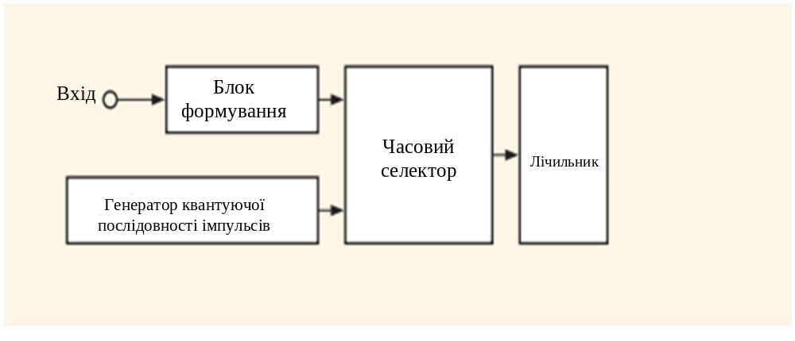
Метод прямої лічби
Рисунок 1 – Структурна схема пристрою по методу прямої лічби

Slide 6
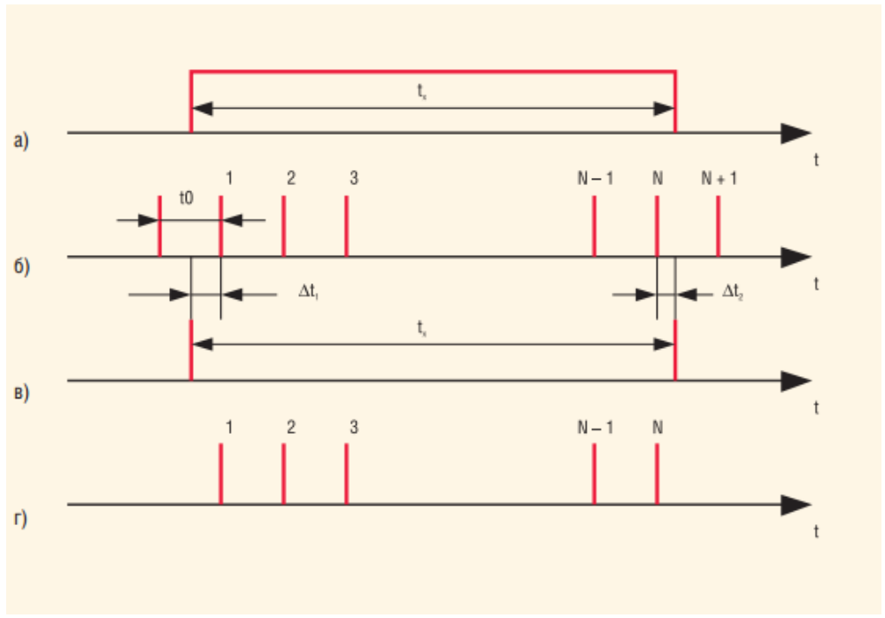
Рисунок 2 – Часова діаграма роботи методу прямої лічби

Slide 7
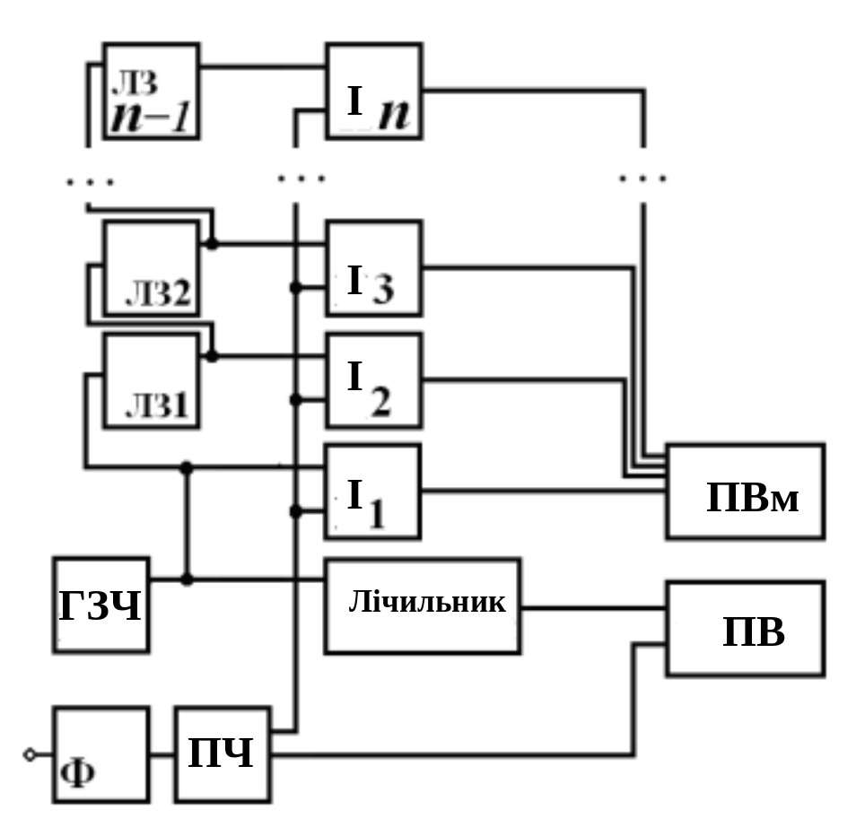
Метод затриманих співпадінь
Рисунок 3 – Структурна схема роботи пристрою по методу затриманих співпадінь

Slide 8
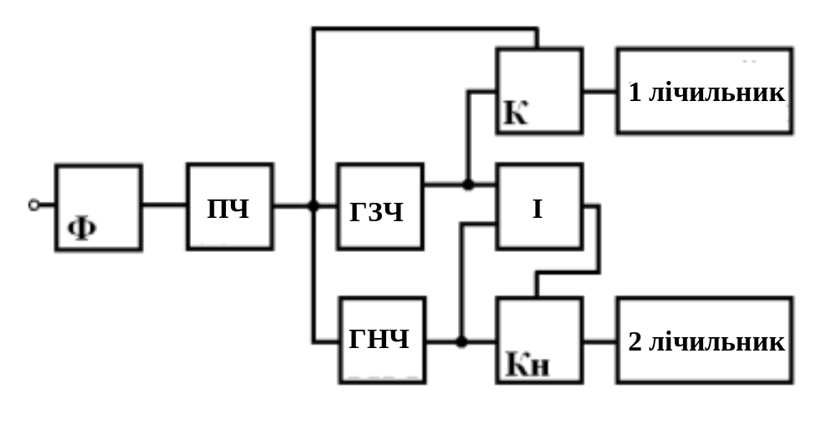
Ноніусний метод
Рисунок 4 – Структурна схема роботи пристрою по ноніусному методу

Slide 9
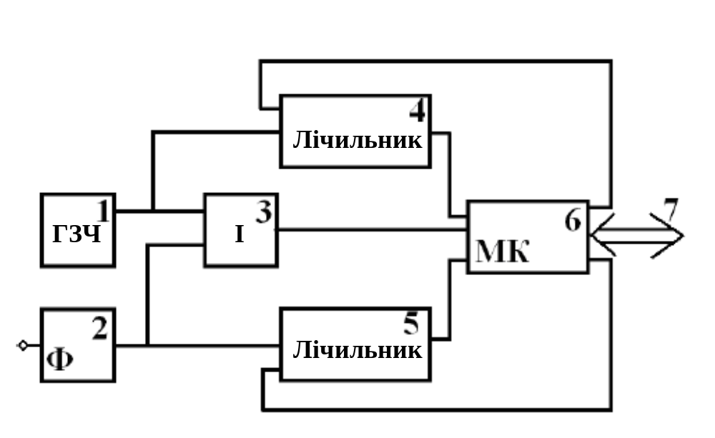
Метод співпадінь
Рисунок 5 – Структурна схема роботи пристрою по методу співпадінь

Slide 10
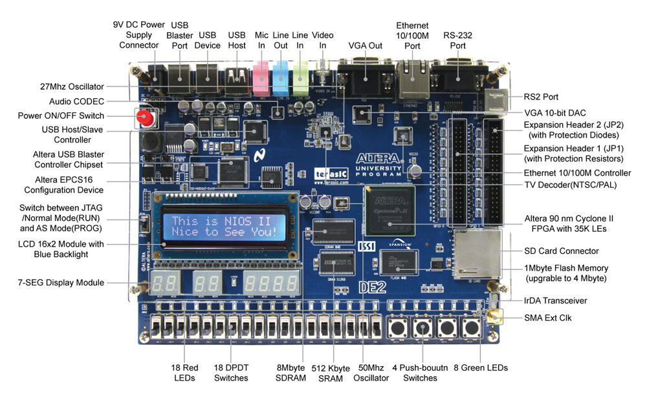
Реалізація цифрового частотоміра
Рисунок 6 – Зовнішній вигляд плати Terasic Altera DE2

Slide 11
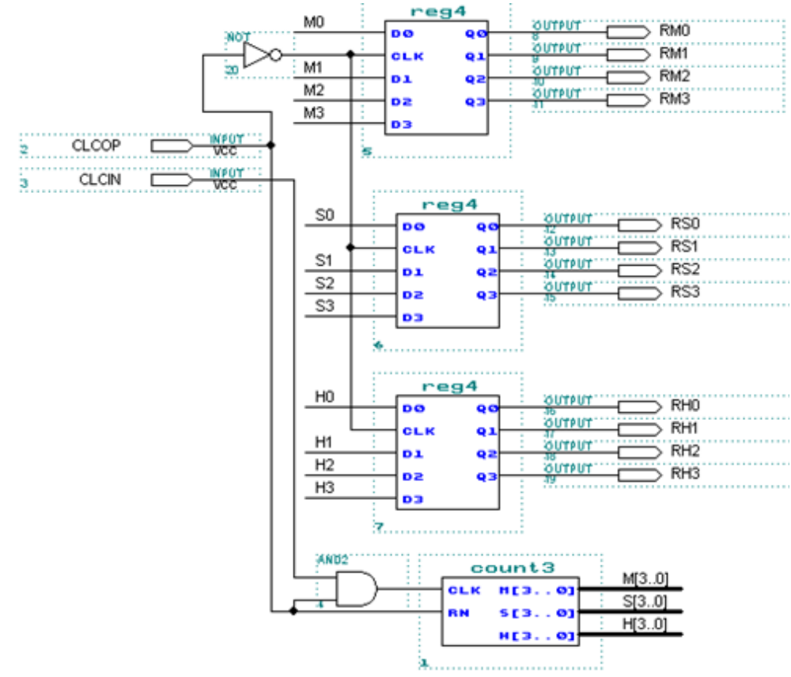
Рисунок 7 – Схема цифрового частотоміра прямого рахунку

Slide 12
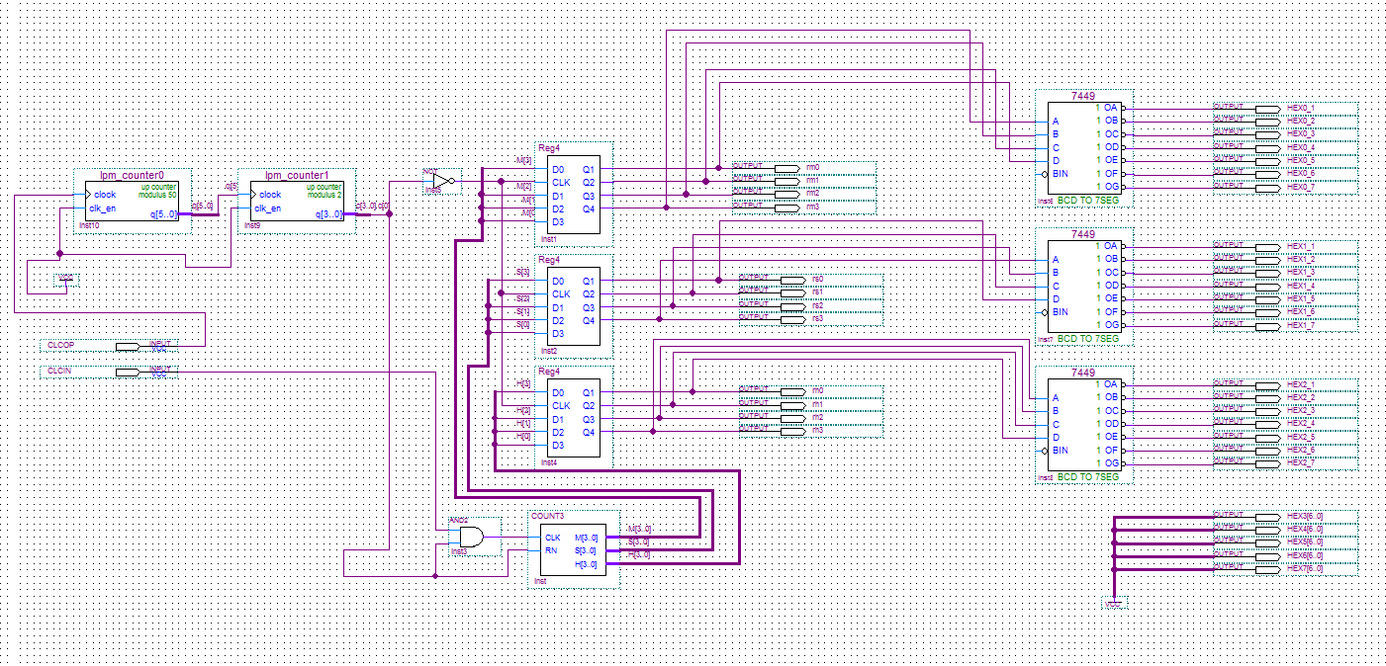
Рисунок 8 – Принципова схема реалізованого частотоміра прямого рахунку в САПР Quartus II

Slide 13
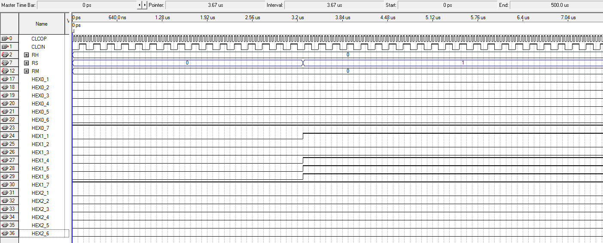
Рисунок 9 – Часові діаграми функціонування пристрою

Slide 14
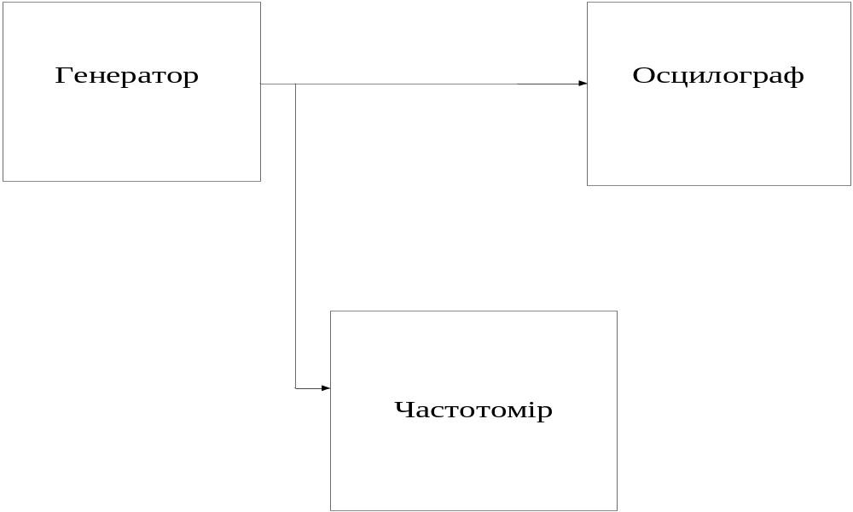
Експериментальне дослідження розробленого частотоміра
Рисунок 10 – Структурна схема вимірювальної установки

Slide 15
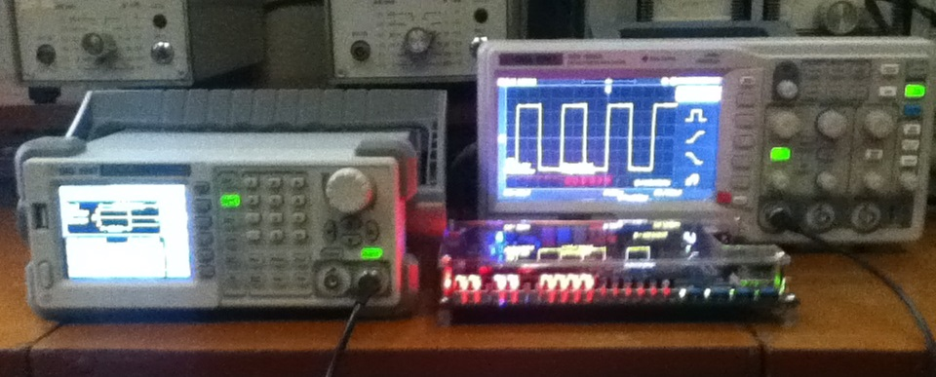
Рисунок 11 – Зовнішній вигляд вимірювальної установки

Slide 16

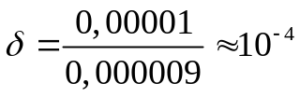
Результати вимірювання
.
Частота генератора, МГц | Частота на вході частотоміра, МГц | Частота на вході осцилографа, МГц
1 | 1 | 0,99999
2 | 2 | 1,99999
3 | 3 | 2,99999
4 | 4 | 3,99999
5 | 5 | 4,99999
6 | 6 | 5,99999
7 | 7 | 6,99999
8 | 8 | 8,00000
9 | 9 | 9,00000
.

Slide 17
Висновки
В даній магістерській кваліфікаційній роботі було проведено огляд і аналіз літератури по сучасним методам вимірювання частоти. В результаті чого, для реалізації на ПЛІС було обрано розповсюджений метод вимірювання – метод прямої лічби. Обрано його було з наступних міркувань: можливість адаптації методу для реалізації на платі Terasic Altera DE2, що значно дозволяє скоротити апаратні витрати на фізичну реалізацію; простота керування; економія ресурсу мікросхеми; швидкодія та забезпечення значення похибки порядку 10⁻⁵.
Було розроблено схему цифрового вимірювача частоти по методу прямої лічби.
Було виконано фізичну реалізацію методу прямої лічби на платі Terasic Altera DE2, попередньо адаптувавши даний метод під можливості обраної плати для реалізації. Реалізований пристрій може вимірювати частоту сигналу в діапазоні від 1 МГц до 999 МГц зі швидкодією 10⁻⁶ с.
Проведено експериментальне дослідження реалізованого цифрового частотоміра. Дослідження реалізованого пристрою показали, що даний частотомір може вимірювати частоту сигналів прямокутної та синусоїдальної форми з похибкою вимірювання порядку 10⁻⁴, що в даному діапазоні частот є хорошим результатом.
Рівень комерційного потенціалу нової розробки високий. Загальні витрати на створення нового методу склали 18837,6 грн. Вартість чистого прибутку від впровадження даної розробки за 5 років складе 27364 грн. Показники ефективності показують, що даний метод є доцільним і буде цікавий для інвестора. Термін окупності розробленого проекту складає 3,6 роки.

Slide 18
Дякую за увагу!

